Slide 1
KPZ v souvislostech

Slide 2
Obsah
URGENCI
Evropská mapa KPZ
3. Sítě
4. Agroekologie

Slide 3
Historie KPZ V Evropě
Možná vás překvapí, že KPZ jsou v Evropě zmíněny již od roku 1978, kdy byla poblíž Ženevy ve Švýcarsku založena organizace Les Jardins de Cocagne.
Koncem 70. a v průběhu 80. let vzniklo jen několik dalších iniciativ KPZ. Na přelomu tisíciletí však hnutí KPZ nabralo na síle, hlavně v západní Evropě a Anglii.
V ČR vznikla první KPZ v roce 2009 na Toulcově dvoře, pod vedením Jana Valešky z PRO-BIO LIGY s ekologickým zemědělcem Karlem Tachecím. V současné době je více než 80 KPZ.

Slide 4
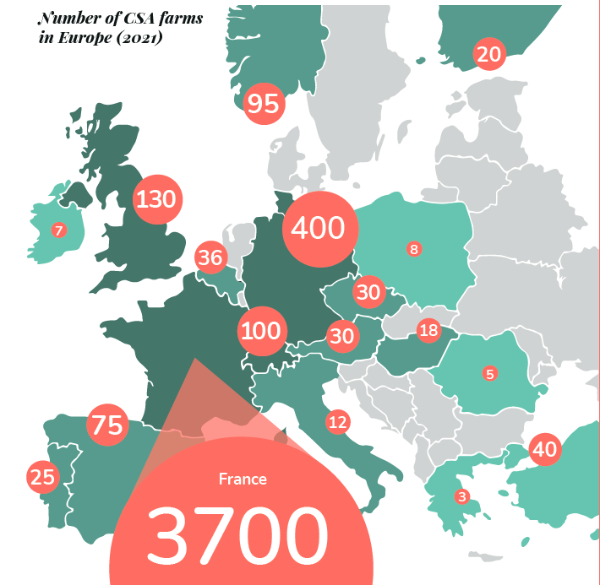
Evropská mapa KPZ
Podle nejnovějších údajů URGENCI, bylo na začátku roku 2021 v Evropě více než 4600 KPZ farem,
které produkovaly potraviny pro více než půl milionu strávníků!
Čísla uvádí počet KPZ zemědělců.

Slide 5
URGENCI – Mezinárodní síť
URGENCI je mezinárodní síť všech forem regionálních a místních solidárních partnerství pro agroekologii (LSPA), z nichž nejznámější je KPZ. URGENCI je zkratka označující sítě mezi městem a venkovem - vytváření nových forem výměny mezi občany. Jako sociální hnutí sdružuje občany, drobné výrobce potravin, spotřebitele, aktivisty a výzkumné pracovníky zastupující sítě a iniciativy místních solidárních partnerství pro agroekologii má členy z 32 evropských zemí.
https://urgenci.net

Slide 6
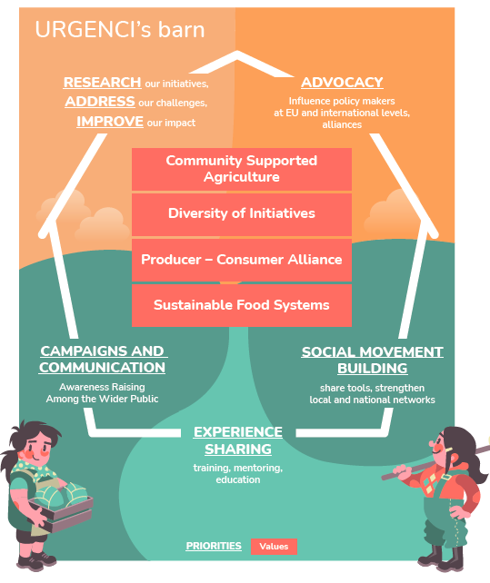

Slide 7
Proč jsou důležité sítě KPZ?
Na podporu zemědělců a KPZ komunit existují národní a mezinárodní sítě.
Jak pomáhají sítě KPZ?
pořádají vzdělávací a osvětové akce pro zemědělce a komunity
podávají široké veřejnosti informace a čerstvé novinky v tématu skrze webové stránky a další sociální média
udržují aktuální informace o stálých i nově vznikajících KPZ tím, že spravují mapu adresarfarmaru.cz
poskytují poradenství a propojují zemědělce se spotřebiteli
navštěvují zemědělce, farmáře a koordinátory, udržují s nimi osobní komunikaci
v ČR tyto činnosti poskytuje Národní síť KPZkoALICE

Slide 8
Co je to agroekologie?
Agroekologie je věda, praxe a sociální hnutí. Zahrnuje celý potravinový systém od půdy až po organizaci lidské společnosti. Je založena na udržitelném využívání místních obnovitelných zdrojů, znalostech a prioritách místních zemědělců, rozumném využívání biologické rozmanitosti k zajištění ekosystémových služeb a odolnosti a řešení, která přinášejí mnohostranný užitek (environmentální, ekonomický, sociální) od místního až po globální.

Slide 9
Co je to agroekologie?
zemědělec pěstuje zeleninu v souladu s přírodními procesy, bez použití chemických látek, což pomáhá obnovovat místní ekosystémy
farma poskytuje životní prostředí pro místní volně žijící živočichy a podporuje biologickou rozmanitost
zemědělci často používají k produkci zeleniny tradiční techniky
místní spotřebitelé nákupem produktů podporují zemědělce a místní ekonomiku, jsou důležitými prvky systému
zemědělec sdílí znalosti s ostatními zemědělci a svými spotřebiteli
zemědělec pěstuje širokou druhovou rozmanitost rostlin, čímž udržuje a posiluje biologickou rozmanitost na svém hospodářství
agroekologie poskytuje řešení pro degradaci půdy, změnu klimatu a pomáhá zemědělským podnikům stát se odolnějšími

Slide 10
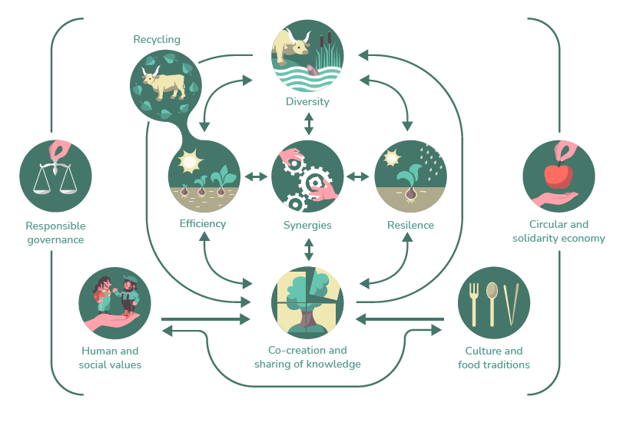

Slide 11
Vydáno v roce 2021 v rámci mezinárodního projektu Food&More, který byl financován Evropskou unií v rámci programu Erasmus+ a realizován ve spolupráci s těmito organizacemi:
TVE, https://tudatosvasarlo.hu/
AMPI, https://www.asociaceampi.cz/
Fundacja EkoRozwoju (FER) http://fer.org.pl/
URGENCI, https://urgenci.net/
Podpora Evropské komise na vydání této publikace nepředstavuje podporu obsahu, který odráží pouze názory autorů, a Komise nenese odpovědnost za jakékoli využití informací v ní obsažených.

